Slide 1
«Дидактические пособия
своими руками»
Автор: Кухарчук Ирина Александровна
воспитатель высшей квалификационной категории
МДОУ «Детский сад №2»
р.п. Милославское , 2019г.

Slide 2
Основной целью современного воспитания по ФГОС дошкольного образования является формирование всесторонней и гармонично развитой личности. Ключевой проблемой в процессе всестороннего и гармоничного развития личности является умственное развитие. Огромную роль в развитии интеллекта играет математика. Работая в детском саду, я создаю условия для развития интеллектуальной одарённости ребёнка посредством дидактических пособий, игрушек, сделанных своими руками, которые разнообразят дидактические средства в работе с детьми по формированию математических представлений, способствуют развитию умственных способностей, развитию мелкой моторики пальцев рук, развитию речи.
Предлагаю Вашему вниманию
дидактические пособия, сделанные своими руками.

Slide 3
БУСЕНИЦА
Описание:
пособие изготовлено своими руками из 12 разноцветных пластмассовых шаров, соединенных между собой леской. На шары приклеены липучки, на которые крепятся съемные карточки.
К пособию прилагаются наборы карточек с изображением: цифр от 1 до 10. С их помощью можно обучать количественному и порядковому счету, составу числа из единиц, знакомить с цифрами, учить решать задачи.
Назначение:
это многофункциональное пособие, которое может быть использовано для групповых занятий и индивидуальной игры в различных видах образовательной деятельности (математика, развитие речи, обучение грамоте), и в индивидуальной работе с детьми. Поможет воспитателям, детям и их родителям : формировать умение сравнивать объекты по нескольким различным признакам; составлять загадки, используя признаки, представленные в виде зрительных символов; учить классифицировать объекты по данным признакам; составлять описательные рассказы.
Пособие поможет подготовить ребенка к школе, развить логическое мышление, внимательность, мелкую моторику рук и точность движений, воспитать усидчивость.

Slide 4
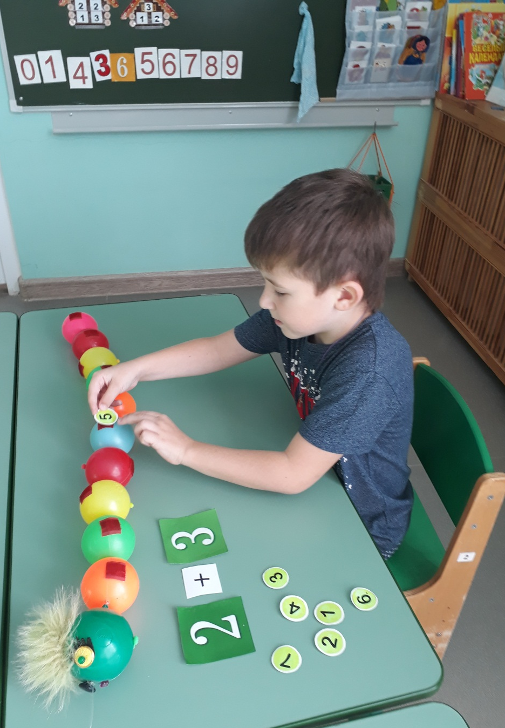
Дидактическая игра «Веселая математика»
Задачи:
1. Учить решать примеры на сложение и вычитание, называть числа в прямом и обратном порядке. 2. Закреплять понимание отношений между числами натурального ряда. 3. Развивать мышление, речь, мелкую моторику рук.
Возраст: дети 4 – 6 лет.
Задания: 1.«Реши пример и прикрепи ответ на бусеницу
2.«Исправь ошибку» (найти ошибку и расставить цифры по порядку) 3.«Посчитай до 10». 4.«Посчитай в обратном порядке». 5.«Назови соседей числа». 7.«На шаре какого цвета находится цифра? » 8.«Какой цифры не хватает? » 9.«Собери Бусеницу» (расставить цифры по порядку)

Slide 5
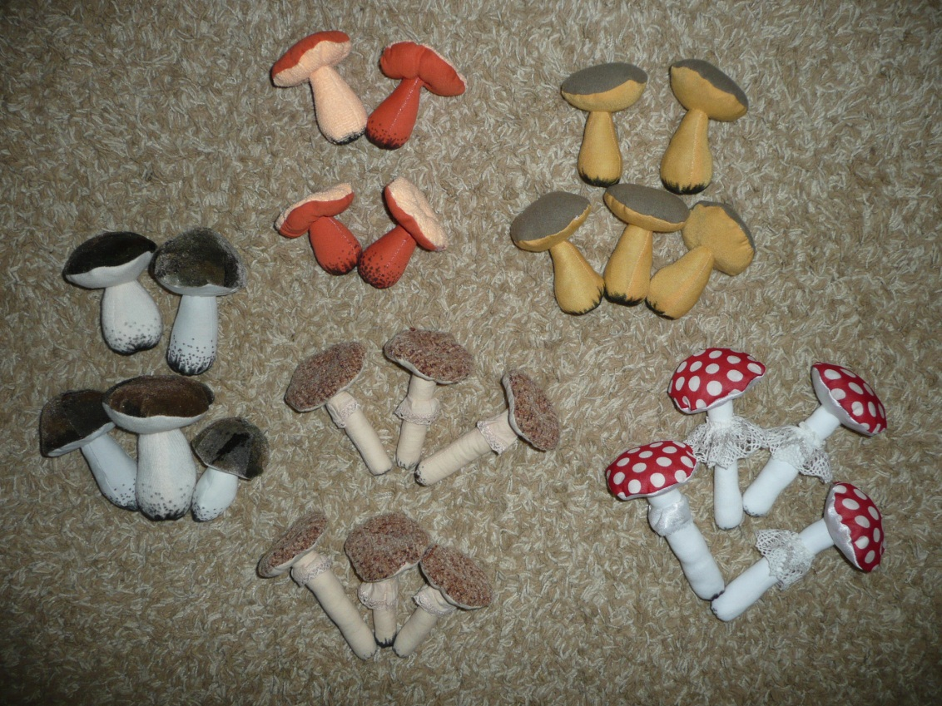
Грибная полянка
Описание:
Набор грибов, сшитых из ткани своими руками. В комплекте грибов есть 4 мухомора, 2 подберезовика, 3 белых гриба, 4 лисички, 5 маслят, 6 опят. Грибы вполне узнаваемы, высота грибов разная, максимальная высота 12 см.
Назначение:
для групповых занятий и индивидуальной игры детей дошкольного возраста. Грибы можно считать, группировать, выстраивать в ряды по цвету или форме шляпки, зарисовывать. Игрушка на счет, на классификацию по размеру и цвету, на развитие моторики.

Slide 6
Пример дидактической игры
Игра «Один – много
Цель: Упражнять детей в счете предметов. Учить детей образовывать существительные множественного числа именительного и родительного падежей.
Возраст: дети 2 - 4 лет.
Оборудование: грибы-игрушки: подберезовики, белые грибы, лисички, опята, маслята, мухоморы.
Задание: доложить в корзину определенное количество грибов (маслят), чтобы их стало много.

Slide 7
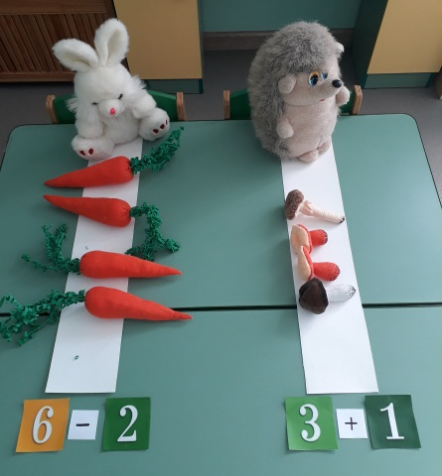
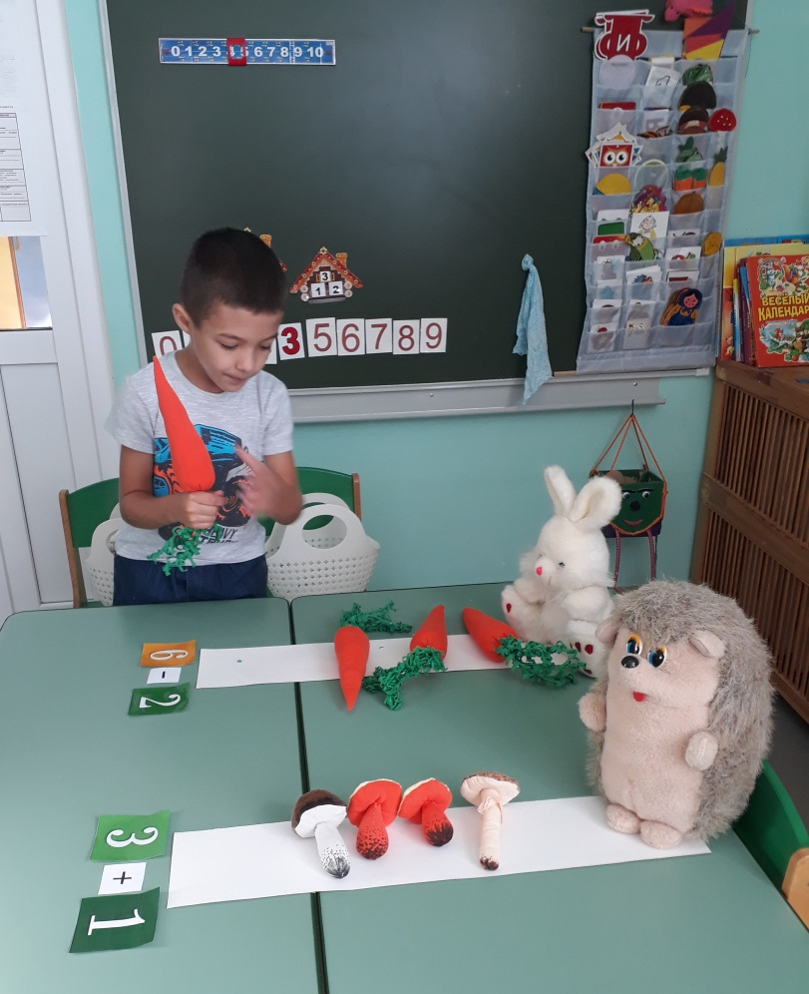
Пример дидактической игры
Угости зверушек
Цель: формирование навыков сложения и вычитания в пределах 10.
Возраст: дети 5-7 лет
Задания:
-реши пример и положи на дорожку нужное количество предметов. Грибы для ежика, а морковки для зайчика;
-дружат ли звери? Почему?
-подари ежику еще 3 гриба.
-сделай так, чтобы грибов и морковок стало поровну.

Slide 8
Наволочки-спецмашины
Описание:
Набор наволочек, сшитых из ткани своими руками. На наволочки нашиты тканевые аппликации-логотипы спецмашин. Пособие легко стирается при загрязнении, удобно в использовании: можно надевать на любую спинку детского стульчика.
Назначение:
предназначено для групповых и индивидуальных занятий с детьми 3-7 лет в детском саду и дома. Поможет воспитателям, детям и их родителям запомнить номера телефонов служб спасения, закрепить знания детей о транспорте, его видах и предназначении, о профессиях людей в игровой форме.

Slide 9
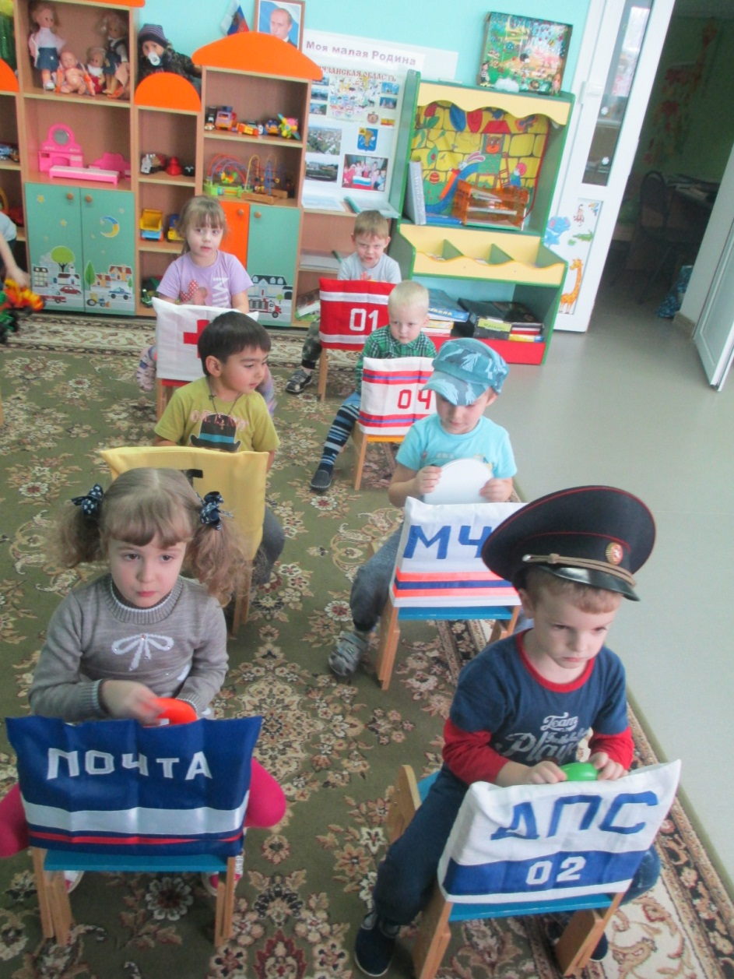
Пример дидактической игры
«Найди телефон службы спасения»
Цель: активизировать в памяти детей номера телефонов служб спасения, закреплять знания цифр 0,1,2,3,4.
Возраст: дети 5-7 лет
Задания:
-Найди номер телефона Скорой медицинской службы и отнеси его по назначению (положить на стульчик, где скорая помощь)
-Объявляется «пожар». Ребенок выбирает соответственный номер телефона и быстро передает его водителю пожарной машины. В случае правильного ответа «включается» сирена.
Аналогично можно организовать игру с другими спецмашинами.

Slide 10
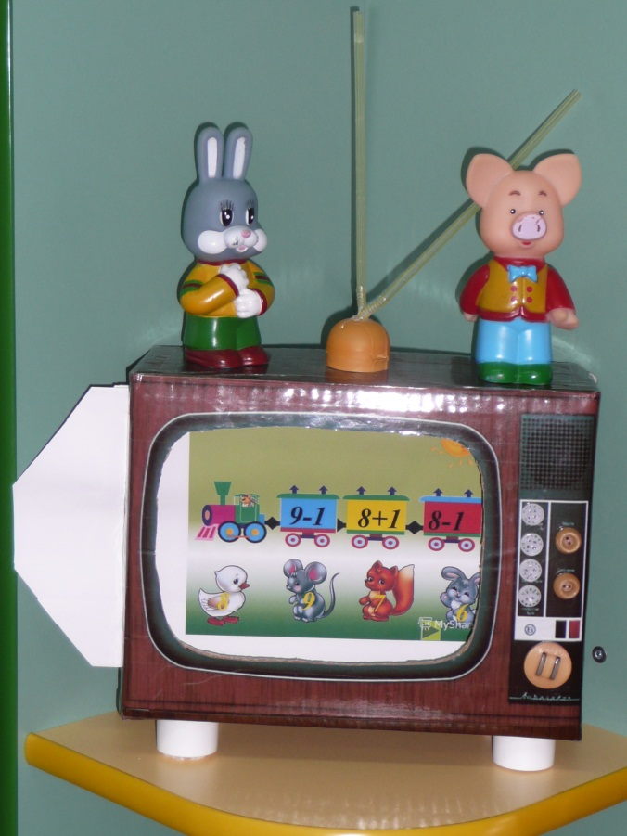
ТЕЛЕВИЗОР
Описание:
Игрушка. сделана из картонной коробки. Внешняя сторона телевизора обклеена самоклеящимися обоями. Вырезаны: задняя стенка (там прикреплена ширма-шторка), экран, отверстие в боковой части телевизора (для карточек). На телевизоре расположены ножки (пробки от пластиковых бутылок), антенна (трубочки для коктейля),подвижные кнопки (пуговицы). Телевизор «работает» по принципу диапроектора. В этом случае
можно использовать : наборы карточек с изображением цифр, русских народных сказок; серию сюжетных картинок, отображающих последовательность событий; предметных картинок. А для обыгрывания мелких игрушек можно использовать сцену с ширмой.
Назначение:
Пособие можно использовать на занятии, в индивидуальной и групповой работе с детьми дошкольного возраста. Поможет воспитателям, логопедам, детям и их родителям в формировании элементарных математических представлений, развитии речи детей и мелкой моторики.

Slide 11
Пример дидактической игры
«Веселые цифры»
Цель: развивать познавательные способности.
Возраст: дети 4-7 лет
Задания:
-решить примеры, задачи;
-прочитать стихотворения о цифрах с показом их в телевизоре;
-придумать веселую историю про цифру;
-показать, что получается, если цифры перевернутся (заблудятся).

Slide 12
Собачка Рези
Описание:
Готовую мягкую игрушку-собачку разрезала на две части. Соединила эти части резинкой и просунула в отверстие картонной трубки от пищевой фольги (трубку можно отрезать любой длины по вашему усмотрению)так, чтобы трубка служила телом собачки, на которое надеваются резинки для волос разного цвета
Назначение:
может быть использовано воспитателями и родителями в индивидуальной работе с детьми по математике, развитию речи. Поможет воспитать усидчивость; развить у ребенка логическое мышление, внимательность, мелкую моторику рук и точность движений, тактильное восприятие, воображение, цветовосприятие, количественный и порядковый счет, состав числа, учить решать задачи.

Slide 13
Примеры дидактических игр
Игра «Одень собачку на прогулку»
Цель: Упражнять детей в счете. Закреплять знание детей о цвете. Развивать тонкие движения пальцев рук, способствовать развитию речи.
Игра «Повтори»
Цель: Развивать закономерность цветорасположения, мелкую моторику пальцев рук, зрительное восприятие, терпение, усидчивость, творческие способности.

Slide 14
Свинка-копилка
Описание:
Эта игрушка сделана из пластиковой прозрачной бутылки и обшита велюровой тканью. На мордочке приклеены глаза. Крышка-пятачок откручивается и ребёнок может кормить свинку желудями или, например фасолью, горошинами, ракушками, геометрическими фигурами и т.д. .
Назначение:
игрушка обогащает сенсорный опыт, развивает ручную умелость, память, мышление, зрение.
Предназначена для индивидуальной работы с детьми младшего и среднего дошкольного возраста. Может использоваться воспитателями, логопедами, родителями в сюжетных играх, в работе с детьми по формированию элементарных математических представлений, познавательному развитию.

Slide 15
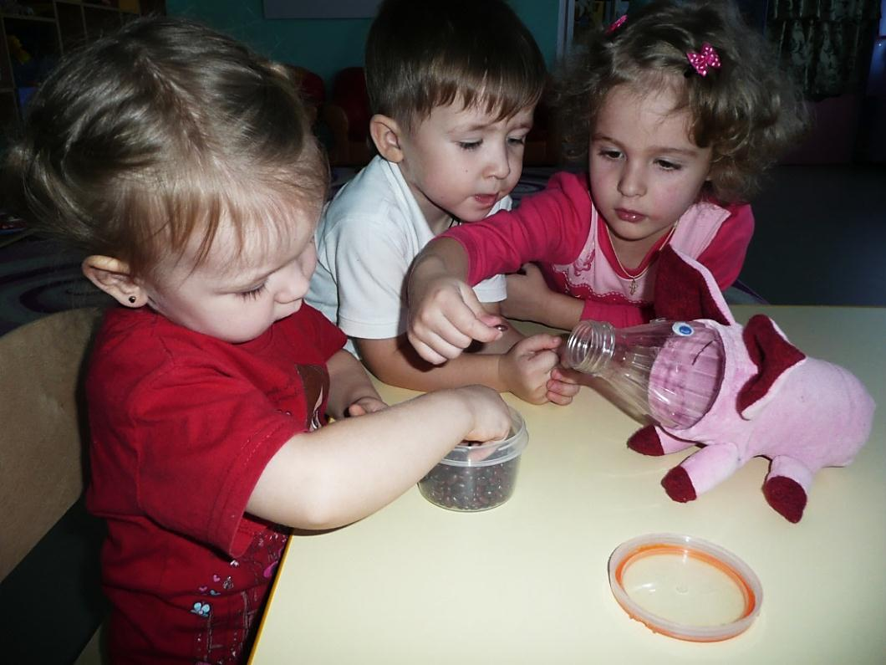
Примеры дидактических игр
«Накорми Свинку»
Цель: формирование умения соотносить число с количеством, закрепление цвета и формы предметов, развитие мелкой моторики и тактильной чувствительности.
«Давай посчитаем»
Цель: упражнять детей в количественном и порядковом счете.

Slide 16
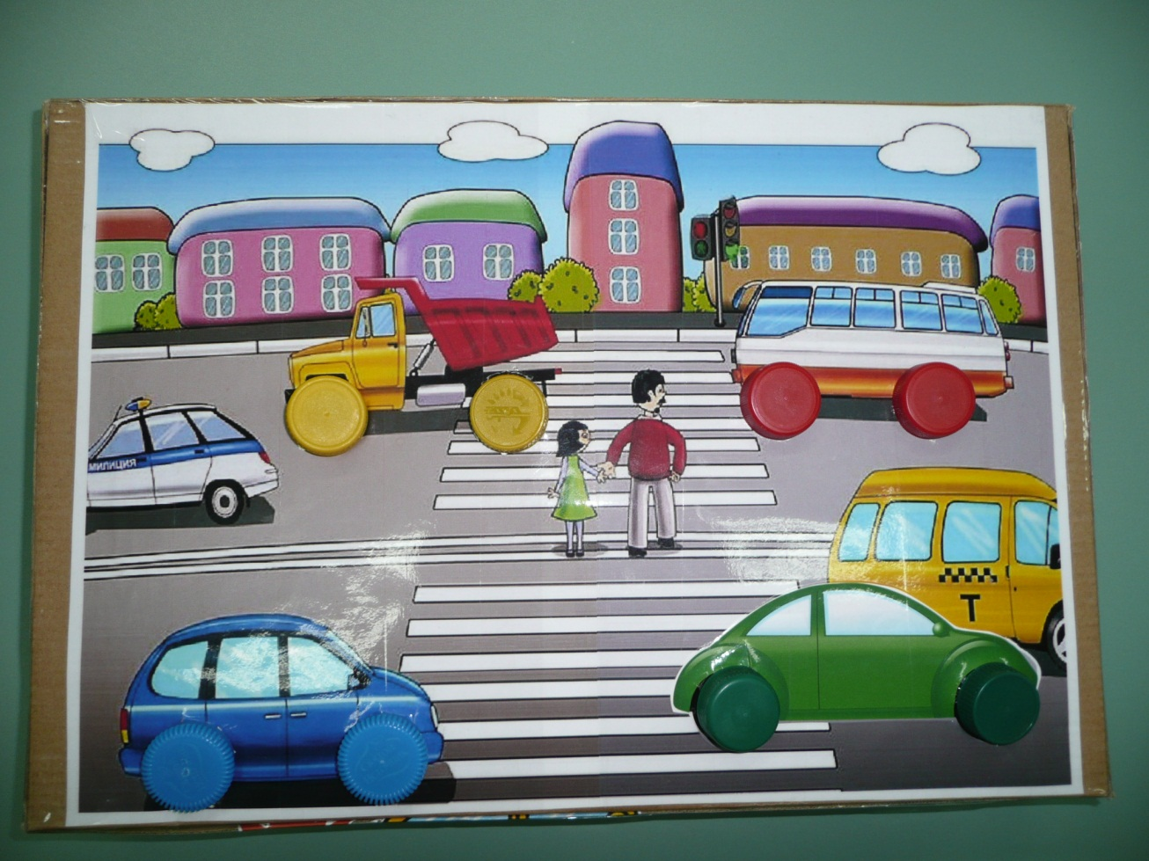
Тренажер «Пешеходный переход»
Описание:
На большую коробку наклеила соответствующую картинку, распечатанную на цветном принтере, колеса транспорта вырезала по контуру, куда с внутренней стороны коробки вставила отрезанные горлышки от пластиковых бутылок. Коробку заклеила. Теперь у машин есть колеса-крышки, которые можно откручивать и закручивать, считать, сортировать по цвету. Можно дополнить тренажер дорожными знаками, фигурками людей, машинками.
Назначение:
Для индивидуальных занятий и игр с младшими детьми как дома, так и в детском саду. Может использоваться воспитателями и родителями в работе по формированию элементарных математических представлений, в сюжетных играх.
Закрепляет знания детей о цвете, форме, величине, количественном и порядковом счете; развивает мелкую моторику рук детей; знакомит с видами транспорта; помогает приобрести знания, умения и навыки безопасного поведения на улице и дорогах,

Slide 17
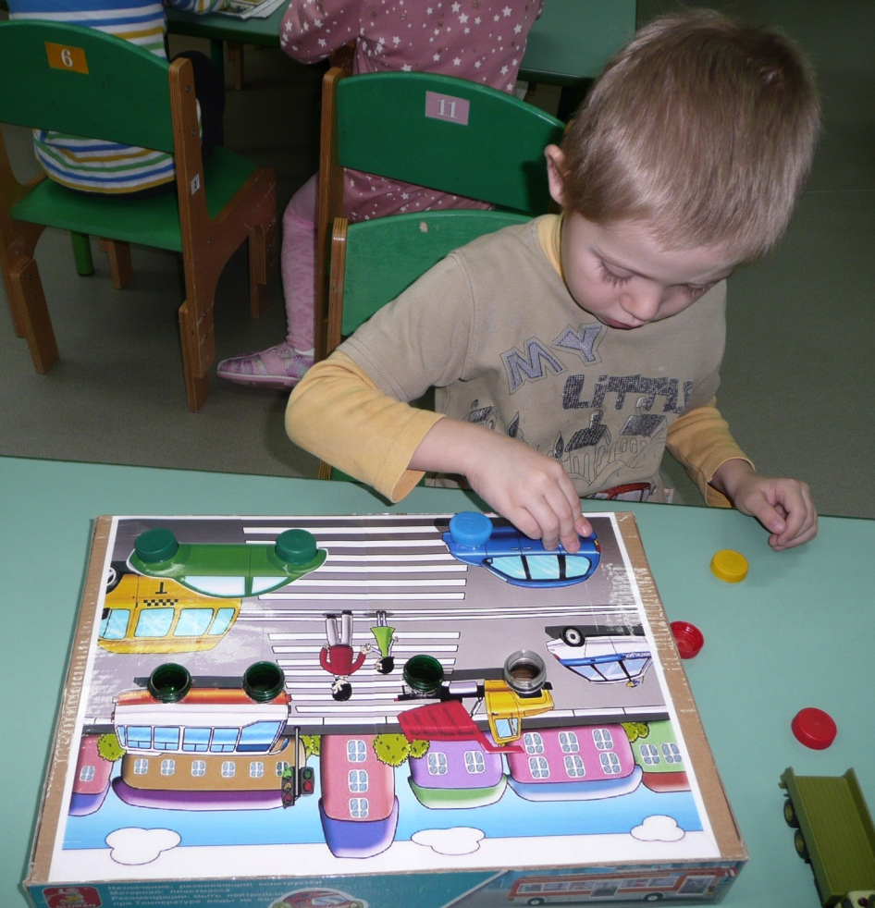
Примеры дидактических заданий
«Помоги водителю поменять колесо»
-заменить колесо у машины определенного цвета;
-открутить старые колеса и закрутить новые другого цвета;
-каким по счету будет, например, красное, желтое, и т.д. колесо;
-замени правое (левое) колесо у автобуса.

Slide 18
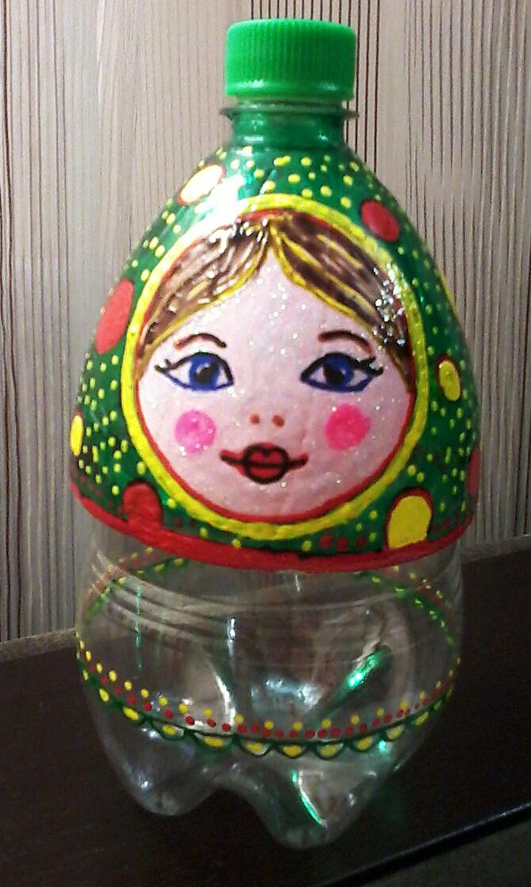
Матрёшка
Описание:
пособие изготовлено из прозрачной пластиковой бутылки, разрезанной пополам и раскрашенной витражными красками по принципу матрешки. Открывается как матрешка.
Назначение:
предназначено для воспитателей, логопедов и детей дошкольного возраста.
Как дидактическое пособие Матрешка полезна на занятиях по формированию элементарных математических представлений, по изобразительной деятельности, формированию представлений о русской культуре, эстетике и красоте русского узора; развитию памяти, речи самостоятельности, активности
на занятиях и в свободной деятельности.
Может использоваться как шкатулка, для хранения счетного материала

Slide 19
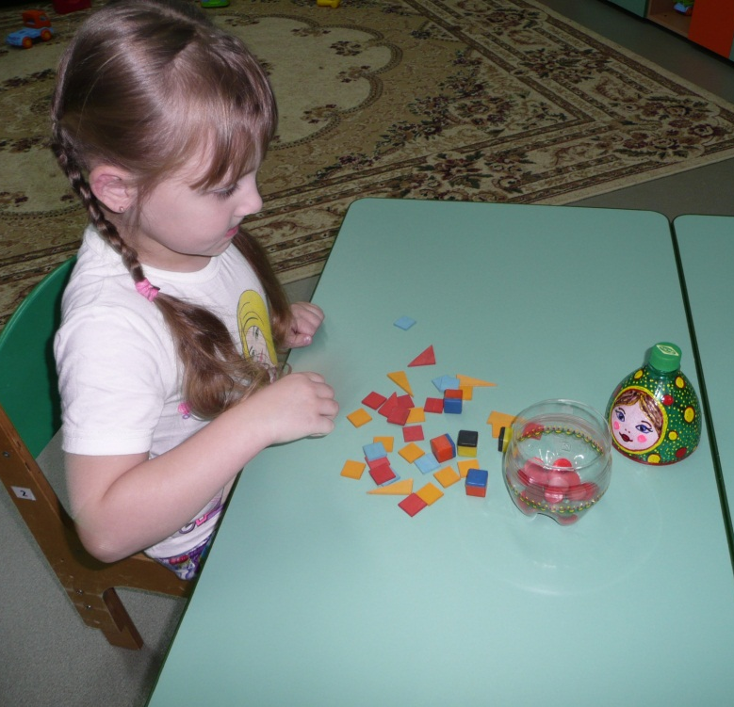
Пример дидактической игры
«Помоги Матрешке разобрать фигуры»
Цель: формирование представления о геометрических фигурах, умения выбирать заданные фигуры и сосчитать их количество. Развивать мелкую мускулатуру рук.
Возраст: 4-5 лет
Задания:
-положи в Матрешку геометрические фигуры, у которых нет углов,
-помоги Матрешке собрать все красные квадраты ( треугольники и т. д.)
- собери для Матрешки большие треугольники,
-подари Матрешке на день рождения фигуры, у которых больше трех углов.
-попроси у Матрешки пять треугольников и сложи из них домик.

Slide 20
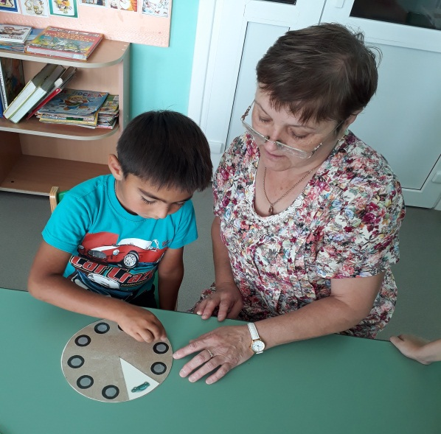
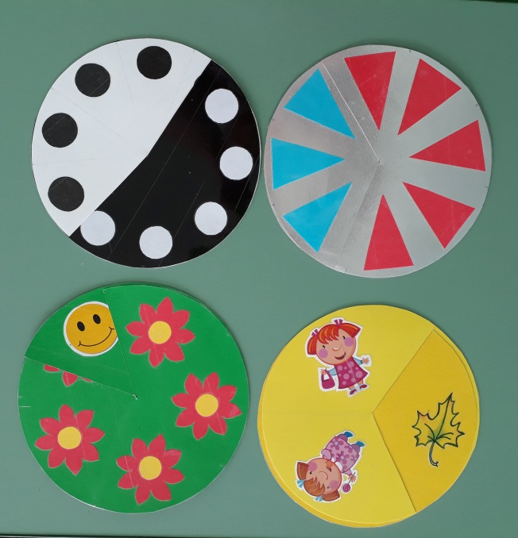
Тренажер «Волшебный круг
Описание: пособие изготовлено для успешного овладения и запоминания состава чисел (на основе известного пособия – кругов Луллия). Для каждого числа вырезается по 2 круга. Каждый круг делится на сектора. Количество секторов соответствует изучаемому числу. В каждом секторе помещается рисунок.
Вставляя круги друг в друга и вращая, дети наглядно представляют и легче запоминают состав исследуемого числа.
Назначение:
для воспитателей и родителей для занятий с детьми как дома, так и в детском саду. Поможет закрепить состав числа в пределах 10, научит раскладывать число на два меньших и составлять из двух меньших большее.

Slide 21
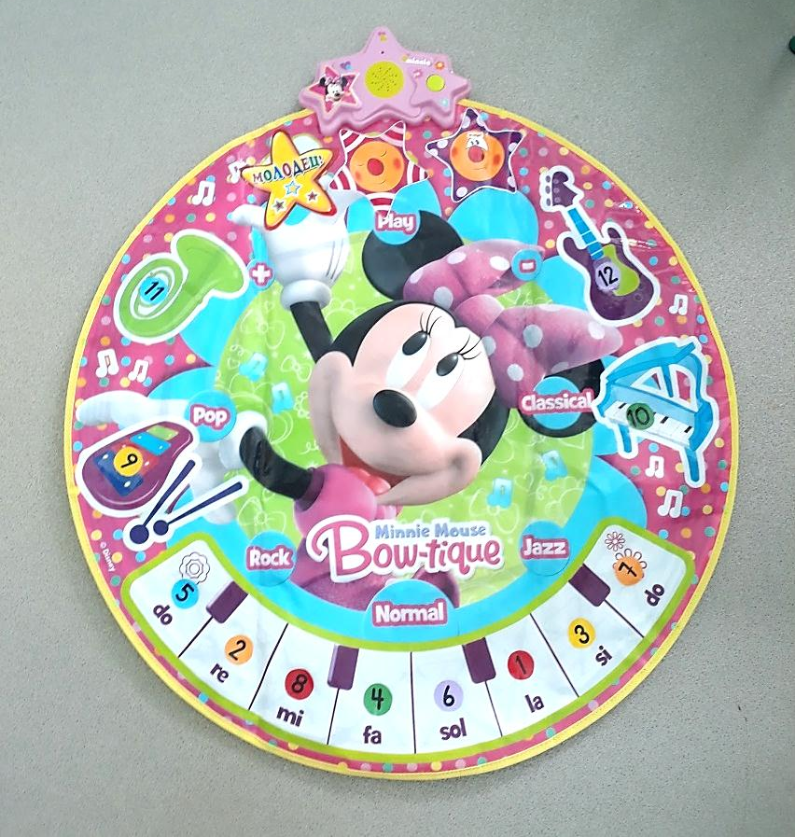
Музыкальный коврик
Описание:
на готовый музыкальный коврик наклеила цифры. Теперь коврик стал не только музыкальный, но и математический. Каждая цифра звучит, если на нее нажать.
Может использоваться воспитателями, детьми, родителями.
Назначение:
предназначено для групповых занятий и индивидуальной игры детей дошкольного возраста для упражнения в решении примеров и задач; в прямом и обратном счете; для закрепления написания цифр.

Slide 22
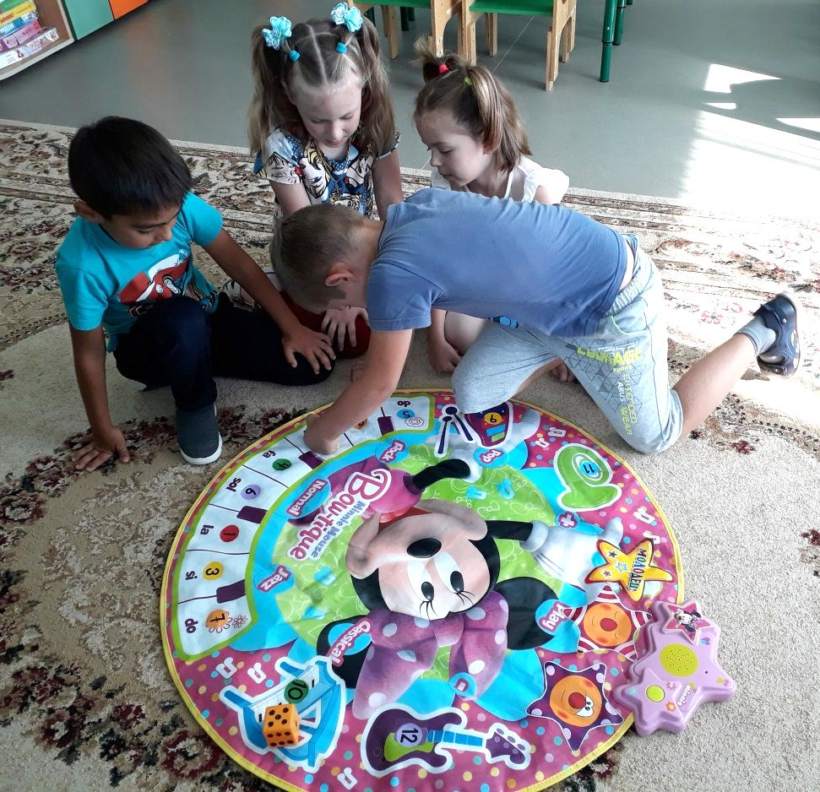
Пример дидактических заданий
-нажми числа в прямом и обратном порядке,
-найди ответ: 3+2 2+1 5-1 и т.д.,
-нажми ту цифру, которую назову.
-нажми цифру, сколько девочек в группе…
-пропой цифру 1,2,3, 4,5,6,7,8

Slide 23
В процессе работы я выявила, что использование дидактических пособий помогает сделать любой учебный материал увлекательным. Облегчает процесс усвоения детьми знаний. Вызывает у дошкольников глубокое удовлетворение. Создает радостное рабочее настроение. Все вышеперечисленное несомненно повышает результативность работы по фэмп.
Важным условием моей работы является ознакомление педагогов и родителей с развивающим дидактическим материалом и мотивация их к изготовлению и использованию данных пособий и игр.
Предмет математики столь серьезен, что не следует упускать ни одной возможности сделать его более занимательным. (Б. Паскаль)

Slide 24
Список используемой литературы:
Бахтина Е.Н. Математика для малышей от 2х до 5:книга для чтения взрослыми детям/ -М.: Школа Гениев, 2007.
Николаев А. Как научить ребенка считать. – М.: РИПОЛ классик, 2012.
Пономарева И.А. Формирование элементарных математических представлений. Система работы в старшей группе детского сада. – М.: МОЗАИКА-СИНТЕЗ,2012.
Шалаева Г.П. Большая книга логических игр. – Москва: АСТ: СЛОВО, 2013
http://nsportal.ru/detskii-sad/matematika/didakticheskie-igry-po-matematike-1
Использованы фотографии из личного архива.

Slide 25
Творческая работа- это прекрасный, необычайно тяжелый и изумительно радостный труд.
Н. Островский

